Slide 1

BRIEFING REGIONAL DIÁRIO
Confeccionado em: 07/10/2026
Confeccionado por: 2S MAYARA
Previsor: TEN PIERRE

Slide 2
PREVISÃO PARA AS REGIÕES
REGIÃO SUL: Frente fria associada a um canal de umidade mantém a ocorrência de chuvas pontuais e nebulosidade, principalmente no setor leste da região, com destaque para o Paraná e o leste de Santa Catarina. Durante o período da manhã, são esperadas restrições de teto e visibilidade, com possibilidade de condições mais restritivas nas áreas sob maior influência da nebulosidade e da chuva.
REGIÃO SUDESTE: Frente fria associada a um canal de umidade mantém chuvas fracas e isoladas, com nebulosidade principalmente no setor leste da região durante a manhã, com destaque para o leste de São Paulo e do Rio de Janeiro. À tarde e no início da noite, há previsão de pancadas de chuva com trovoadas, podendo ocorrer restrições pontuais.
REGIÃO CENTRO-OESTE: A partir do período da tarde, há previsão de pancadas de chuva isoladas nos setores sul e oeste da região, podendo ocasionar restrições eventuais de visibilidade e teto.
REGIÃO NORDESTE: O escoamento de umidade proveniente do oceano poderá favorecer a ocorrência de pancadas de chuva de forma localizada no setor leste da região, principalmente durante o período da manhã.
REGIÃO NORTE: Oeste da região instabiliza-se durante o dia devido ao aquecimento superficial, favorecendo à ocorrência de trovoadas com chuva.

Slide 3
BRIEFING REGIONAL DIÁRIO
SIGMET em vigor
Localidades com evento severo
Vento forte (≥ 21 KT / rajada)
SBAO: 14, 15, 16
SBAZ: 19, 18
SBBS: 16, 15
SBCW: 17, 18
SBEG SBMN SBBV SBPV SBMQ SBCZ SBTF SBAT SBUA SBCC SBTT SBJI SBVH SBUY SBAN SBBH SBBR SBCF SBCN SBGO SBIP SBPJ SBAX SBUL SWLC SAEZ SBCG SBTG SBSC SBZM
SUMU SBPA SBCO SBPK SBBG SBSM SBFZ SBNT SBSG
Atualizações consulte: https://redemet.decea.mil.br/

Slide 4

BRIEFING REGIONAL DIÁRIO
RESTRIÇÕES · METAR 07/10 12:14 UTC
1 - Restrições de teto: SBCT, SBJV, SBRJ
2 - Restrições de visibilidade: SBFL
3 - Restrições de teto/visibilidade: SBGL
 | VFR | Vis ≥ 5.000 m e Teto ≥ 1.500 ft
 | IFR | Vis 1.500–5.000 m ou Teto 600–1.500 ft
 | ABX MIN | Vis < 1.500 m ou Teto < 600 ft
Atualizações consulte: https://redemet.decea.mil.br/

Slide 5
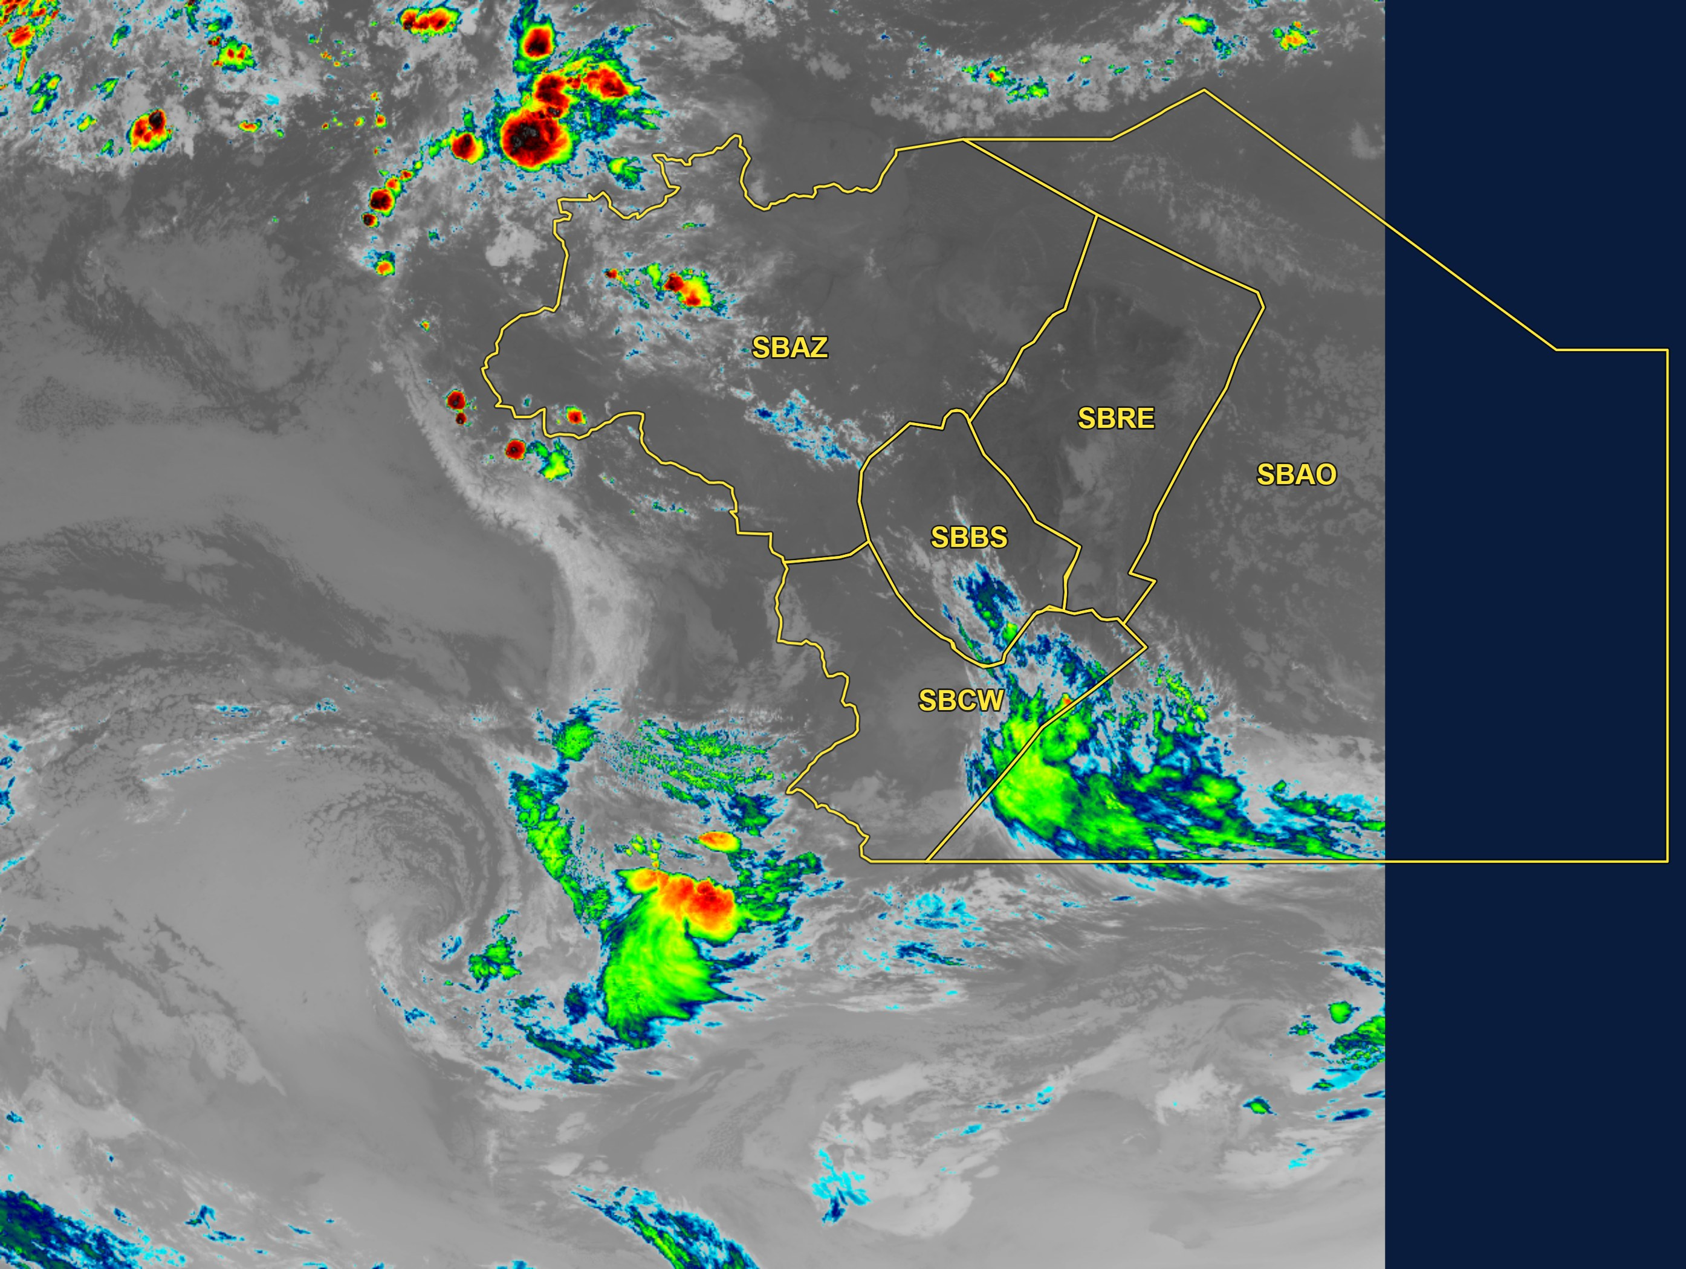
Satélite — América do Sul
IR · tons de cinza
claro = topos frios/altos
escuro = quente/superfície
Atualizações consulte: https://redemet.decea.mil.br/

Slide 6
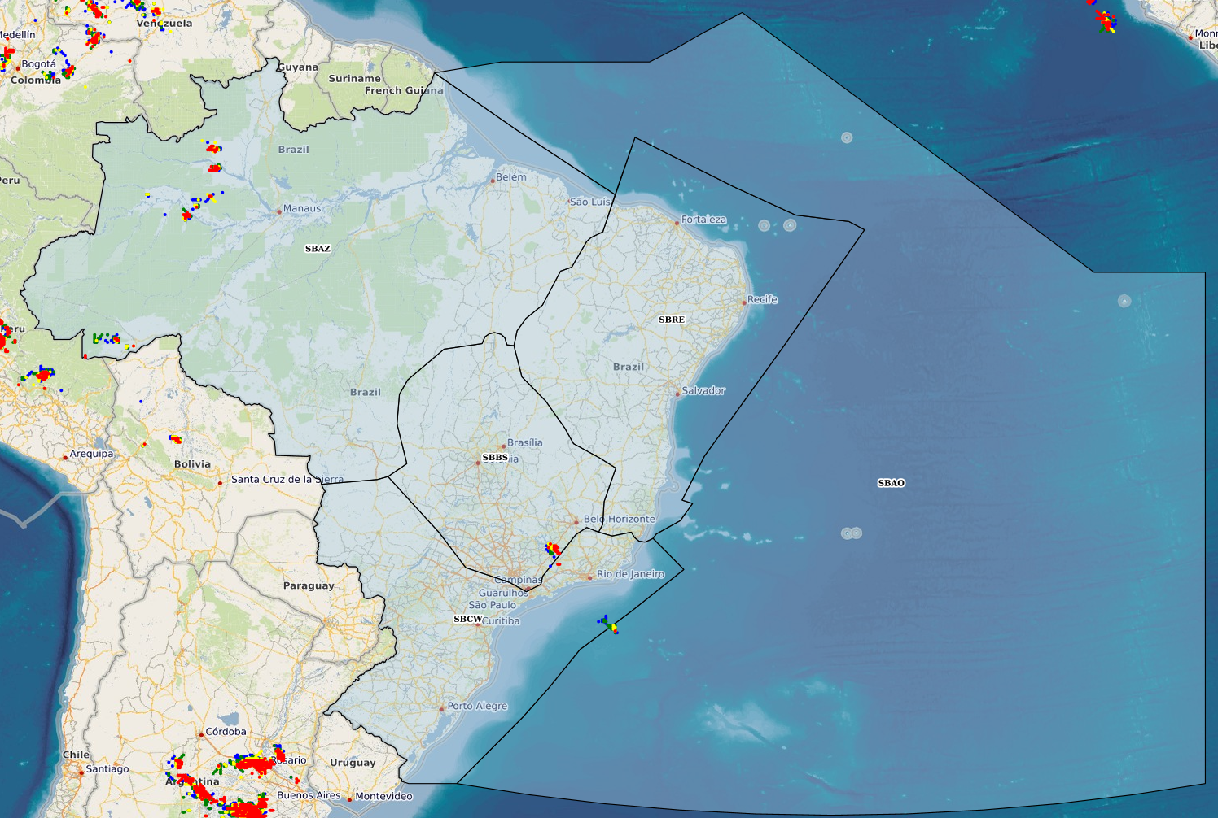
0–15 min
15–30 min
30–45 min
45–60 min
Atualizações consulte: https://redemet.decea.mil.br/

Slide 7
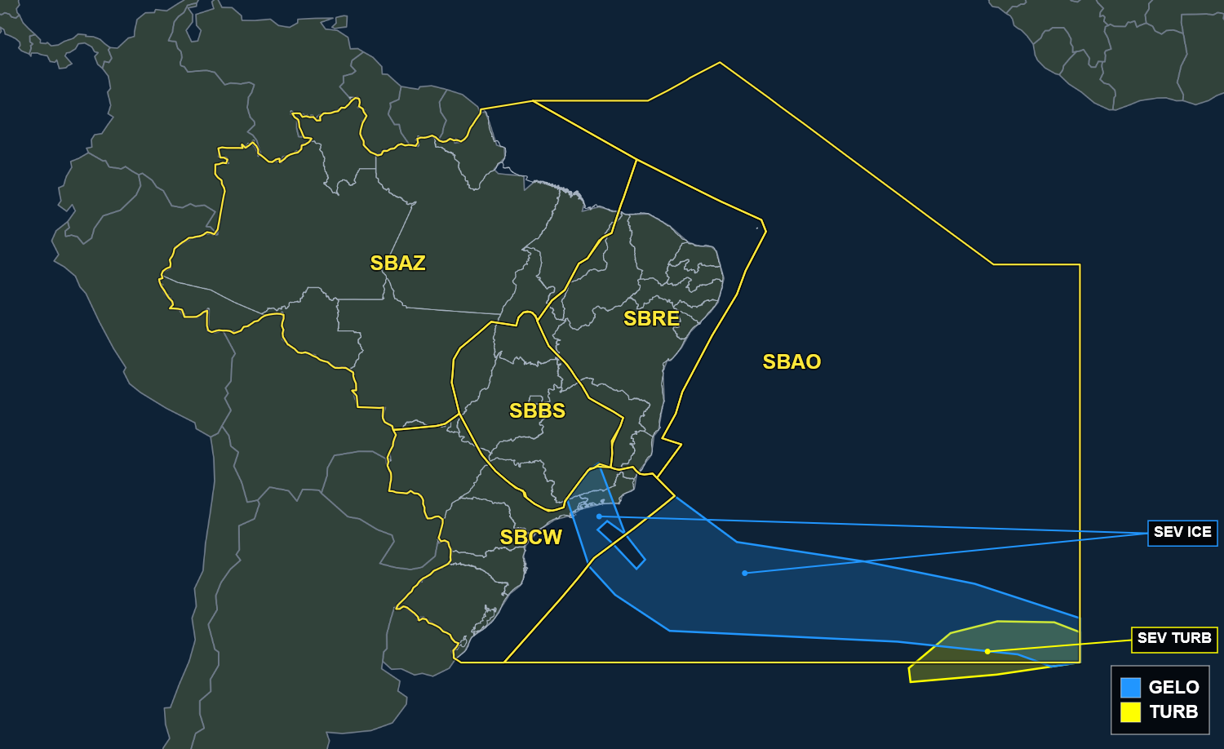
SIGMET em vigor · consulta 07/10 12:14 UTC
Atualizações consulte: https://redemet.decea.mil.br/

Slide 8
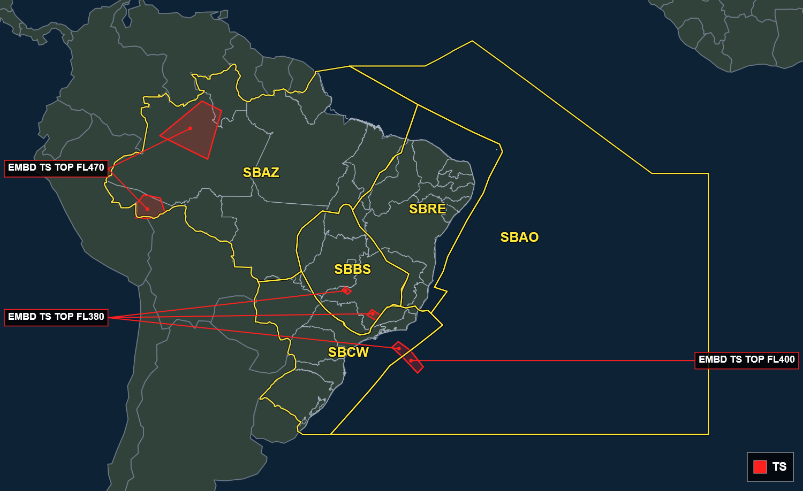
SIGMET de TS em vigor · consulta 07/10 12:14 UTC
Atualizações consulte: https://redemet.decea.mil.br/

Slide 9
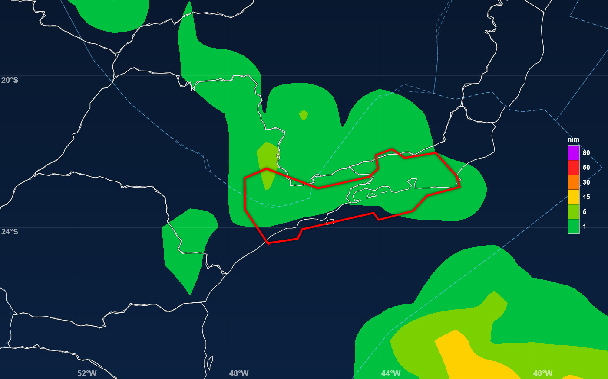
Modelagem ECMWF — precipitação prevista (pico) · 2000 UTC 07/10 (rodada 07/10 00Z)

Slide 10
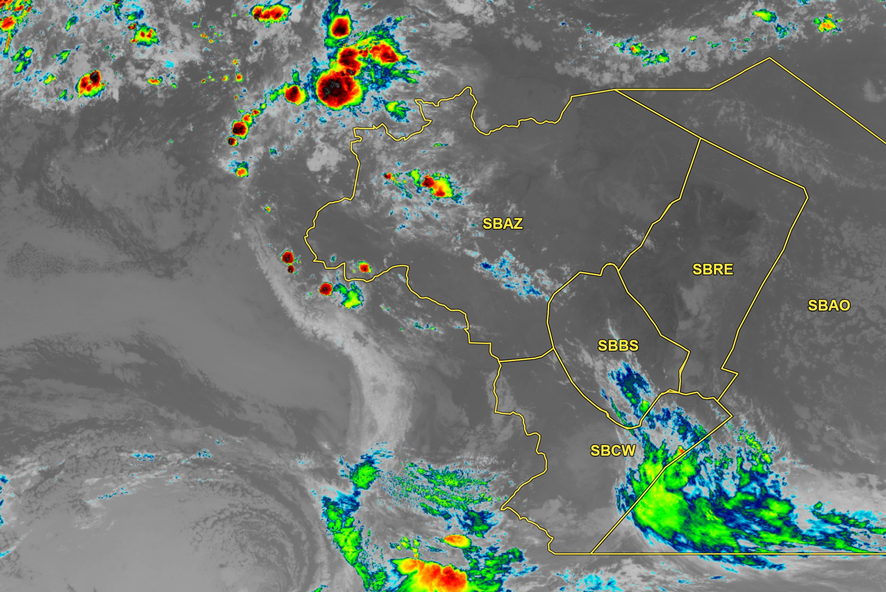
Satélite IR
IR · tons de cinza
claro = topos frios/altos
escuro = quente/superfície
FIR-AZ | EG | BE | BV | MQ | SL | SN | PV | RB | CY
MANHÃ
TARDE | VCTS | SHRA V |  |  |  |  | TSRA | TSRA | TS
NOITE |  |  |  |  |  |  | VCTS | VCTS
MANHÃ

Slide 11
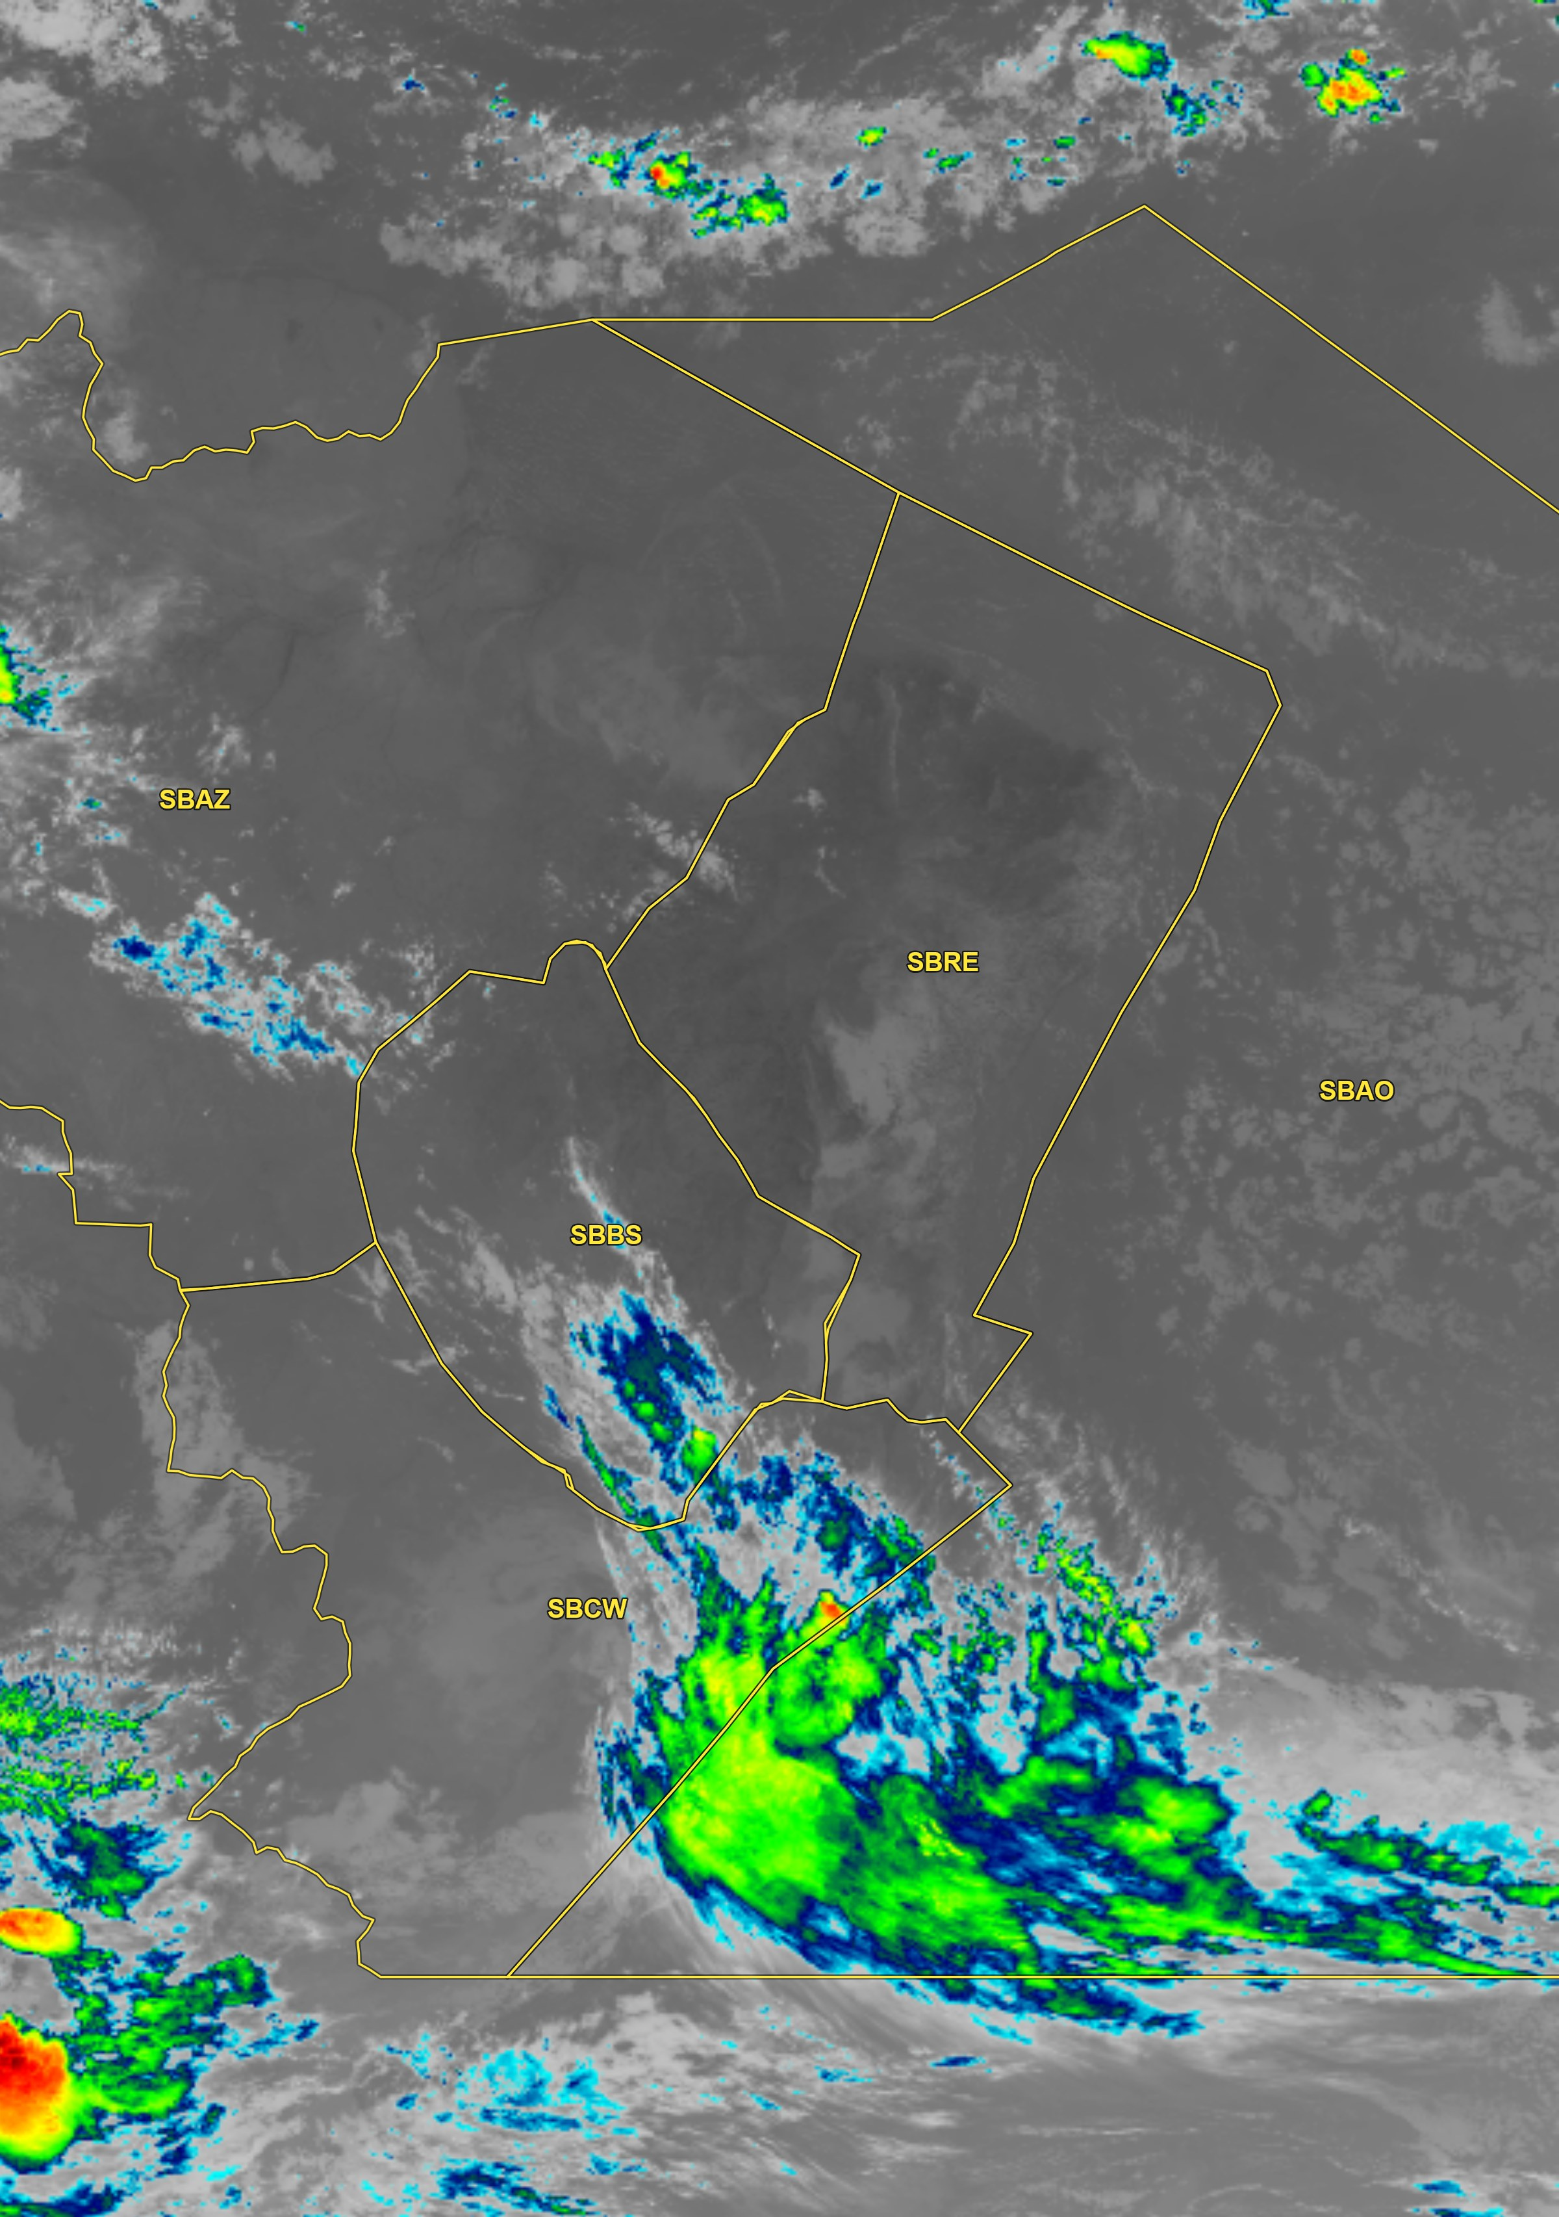
Satélite IR
IR · tons de cinza
claro = topos frios/altos
escuro = quente/superfície
FIR-RE | FZ | RF | SV | VT
MANHÃ
TARDE | RAJ 25 KT |  |  | RAJ 25KT
NOITE
MANHÃ

Slide 12
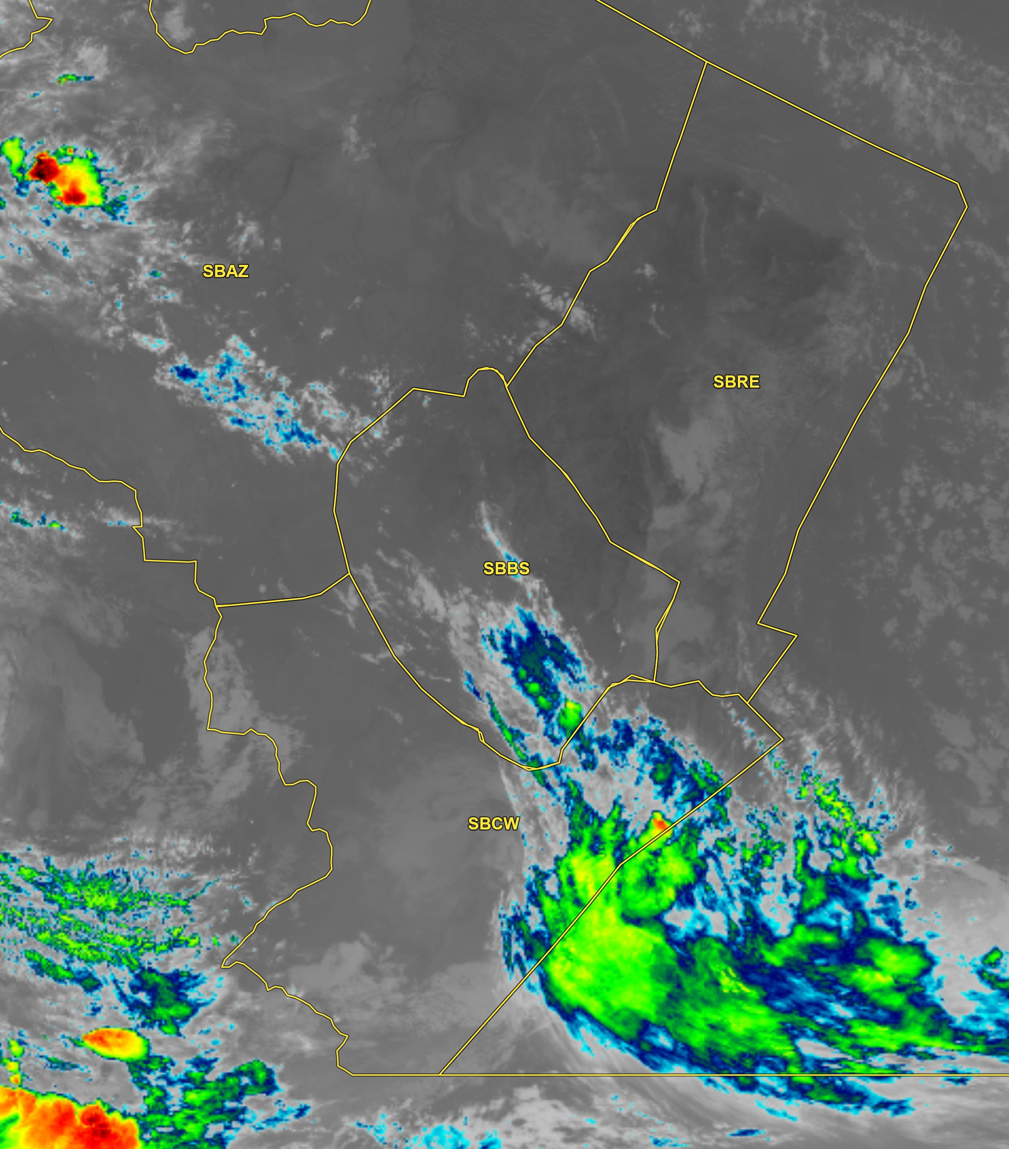
Satélite IR
IR · tons de cinza
claro = topos frios/altos
escuro = quente/superfície
FIR-BS | BR | GO | BH | CF | KP
MANHÃ
TARDE |  |  | VCSH | VCSH | TSRA
NOITE |  |  | VCSH | VCSH
MANHÃ

Slide 13
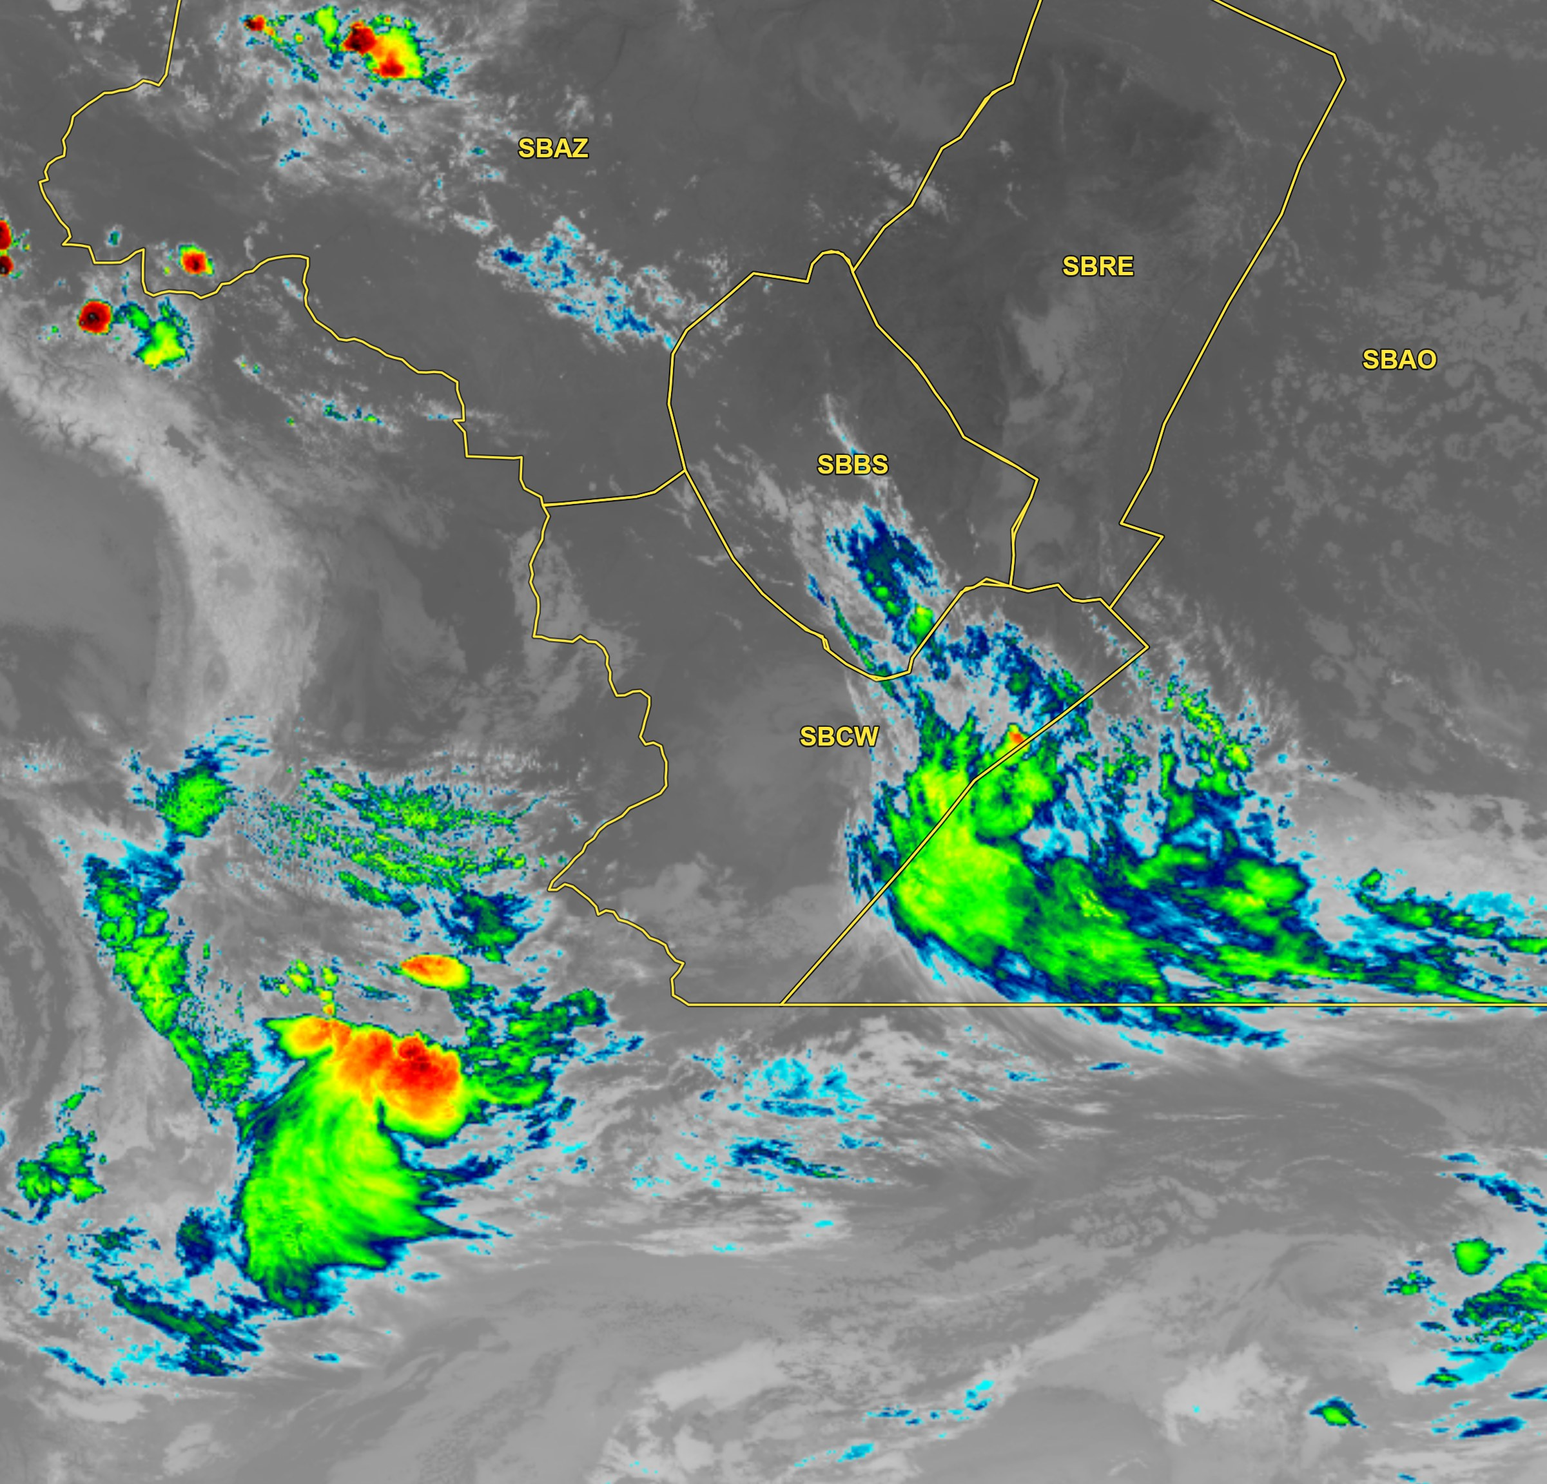
Satélite IR
IR · tons de cinza
claro = topos frios/altos
escuro = quente/superfície
FIR-CW | GR | SP | GL | RJ | CG | CT | FI | FL | JV | NF | PA
MANHÃ |  |  | RA T/V | RA T/V |  | BR T/V |  | RA T/V | RA T/V | RA T/V | BR V/T
TARDE | TSRA | TSRA | RA T | RA T |  | T |  | RA T | RA T | RA T
NOITE |  |  | TSRA V | TSRA V |  | T |  | RA T | RA T/V | RA T
MANHÃ | BR T/V | BR T/V | BR T/V | BR T/V |  | BR T/V |  | RA T/V | RA T/V | RA T/V | BR V

